Slide 1
Apoio à Decisão com Lógica Fuzzy
Felipe Piassa - ra112647
Henrique Ribeiro Favaro - ra115408
Professor: Wagner Igarashi

Slide 2
Lógica Fuzzy.
Lógica que trabalha conjuntos difusos;
Valores verdade no intervalo entre 0 e 1;
Possibilita a decisão em problemas complexos, de maneira abrangente;
Utilizada também em problemas com variáveis linguísticas, traduzidas para valores matemáticos variados.

Slide 3
Avaliação de Desempenho de Funcionários
Tarefa que requer uma avaliação detalhada para tomada de decisões;
Diferentes aspectos podem ser observados;
Uma simples palavra “bom” ou “ruim” poderia não ser suficiente para avaliar o desempenho de muitos funcionários;
A lógica fuzzy auxilia na geração de uma avaliação mais precisa sobre cada membro;
4 notas de entrada para um valor de “desempenho” resultante (baixo, médio, alto), onde cada pessoa tem seu valor no intervalo 0 a 1 para os diferentes níveis de desempenho.
Notas (variáveis) de entrada utilizadas: Participação em Treinamentos; Satisfação; Projetos Dentro do Prazo; Cumprimento de Metas.

Slide 4
Ferramentas Utilizadas
Para criação do sistema de avaliação, aplicando-se Lógica Fuzzy, um sistema em Python foi desenvolvido, utilizando-se das seguintes ferramentas:
Visual Studio Code - (editor de código fonte);
Python 3.10.x - (linguagem de programação);
scikit-fuzzy - (biblioteca com ferramentas e funções Fuzzy);
NumPy - (biblioteca para operações matemáticas e arranjos numéricos).
A linguagem Python foi selecionada pelo fato de existirem diversos exemplos e ferramentas disponíveis, onde aplica-se a lógica em questão, utilizados como base para o sistema construído.

Slide 5
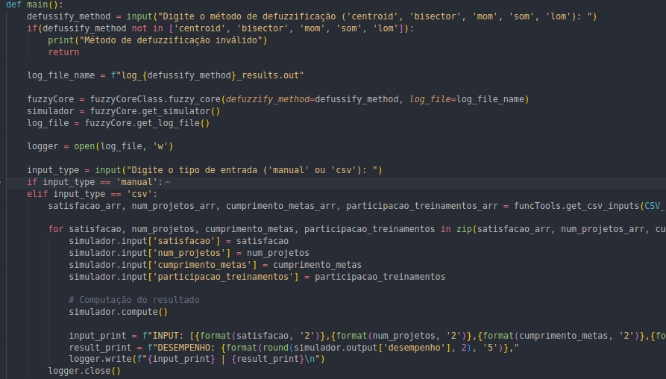
Código Python Utilizado
O código de programação construído, além de possuir as funções principais, provenientes da biblioteca scikit-fuzzy, realiza a coleta de dados provenientes de uma planilha .csv para alimentar todo o sistema de decisão.

Slide 6
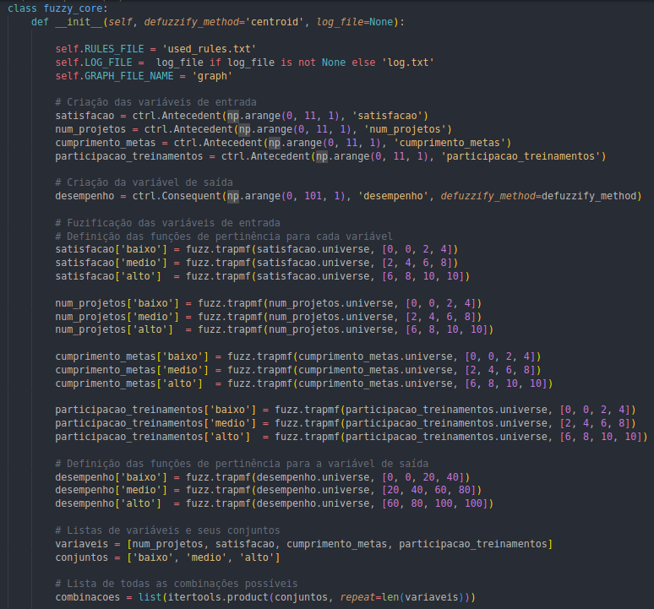
Funções Principais
Dentro do processamento dos dados no sistema, as principais funções são as que realizam processamento (fuzzificação e defuzzificação) dos dados, podendo-se notar na imagem ao lado.

Slide 7
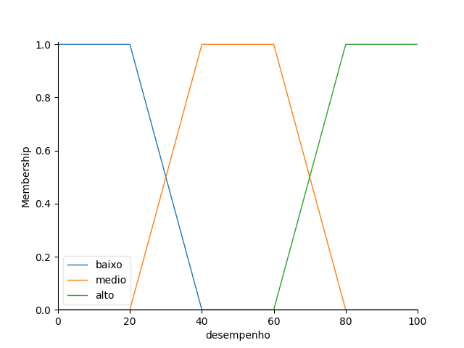
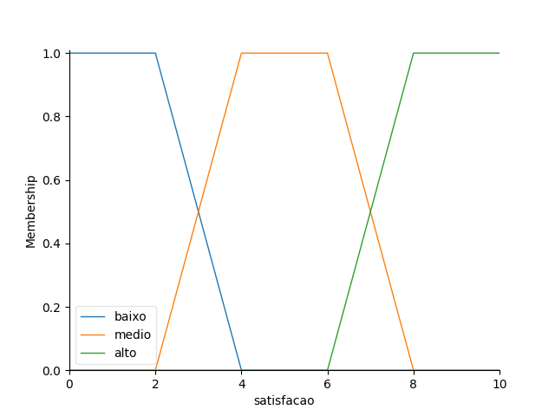
Gráficos Fuzzy.
A fuzzificação foi realizada com base em formato trapezoidal, tanto para as variáveis de entrada, quanto para o desempenho de saída, conforme os gráficos abaixo, sendo o intervalo de 0 a 100 para os valores de desempenho, e, 0 a 10 para as variáveis de entrada.

Slide 8
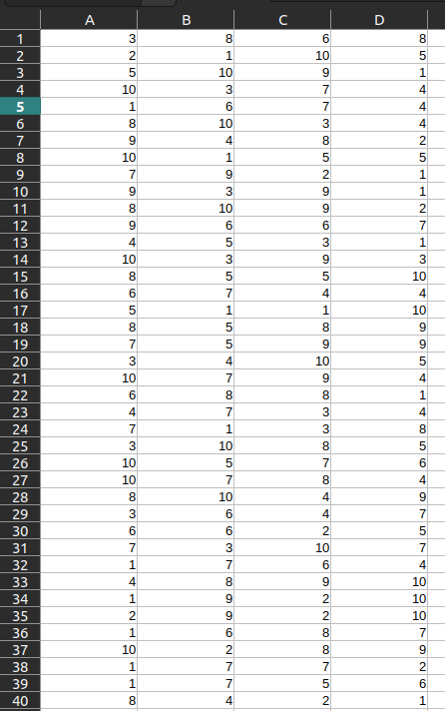
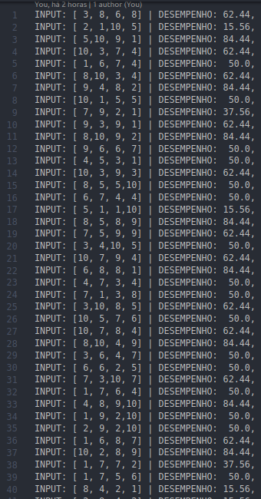
Dados de Teste
Planilha com Leitura automática.
150 conjuntos de dados de entrada;
Defuzzificação por método centroid;
Avaliação do funcionamento correto;

Slide 9
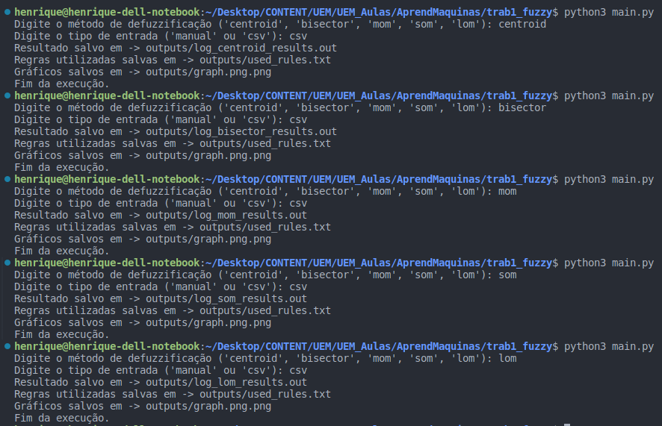
Opções Disponíveis
Entrada de dados manual ou automática;
Escolha do método de defuzzificação;
Armazenamento de Resultados e Regras em arquivos de saída, para uma consulta rápida e prática.

Slide 10
Referências
Majumdar, S. and Brick, A. (2022). Recognizing handwriting styles in a historical scanned document using scikit-fuzzy c-means clustering. arXiv preprint arXiv:2210.16780.
Russell, S. J. and Norvig, P. (2010). Artificial intelligence a modern approach. London.

